Slide 1

《两岸关系与台海问题》
专题一：台海问题的历史渊源

Slide 2
台海问题的历史渊源
台海问题之所以会在近年来成为如此棘手的问题，在于－－
近四百年来特殊的历史际遇、
一百多年来特殊的历史际遇、
五六十年来特殊的历史际遇
－－所积累的能量，在短短二十年的时间里释放出来。所以形成强大的政治能量。
“不到台湾，不知道文革居然还在搞！”

Slide 3
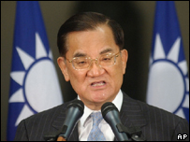
“不是千山阻隔，而是历史辛酸”
1624－1662年，荷兰殖民者，殖民统治
1662－1683年，延平郑氏， 反清复明
1895－1945年，日本侵略者，“皇民化”统治
1949－1988年，蒋氏父子，反攻大陆

Slide 4
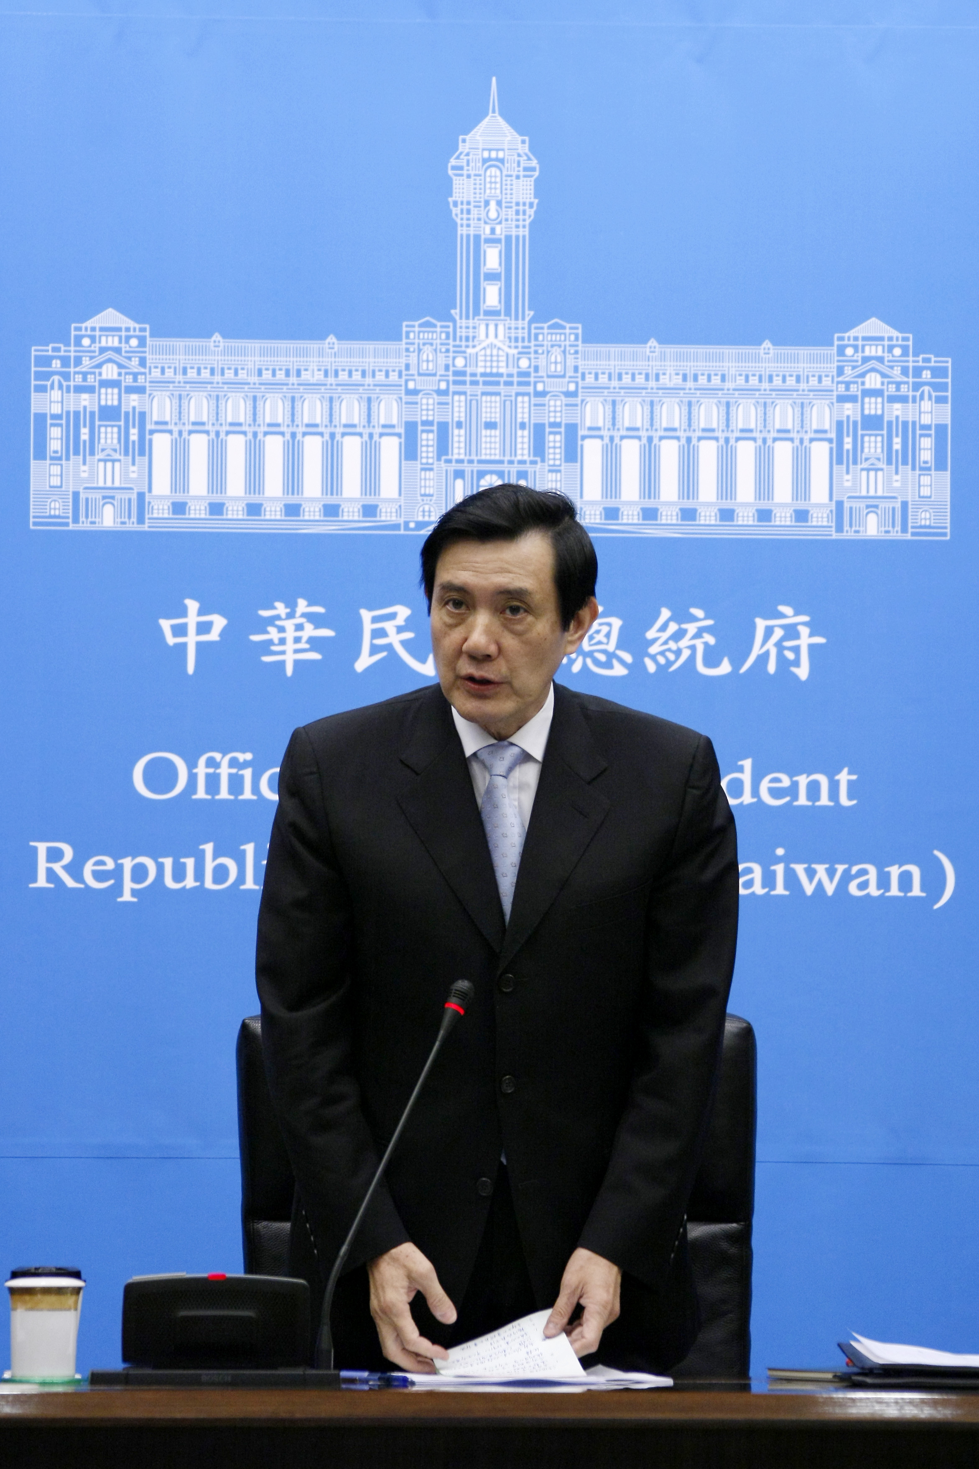
台湾的三次伤害
马英九在哈佛的演讲中说到台湾历史上的三次伤害：
1895年马关条约割让；
1947年的二二八事件；
1971年被逐出联合国

Slide 5
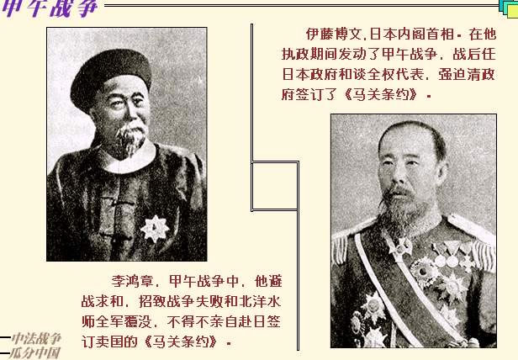
“抛弃的孤儿”
1885年，法国人图谋台湾未遂，清政府在台湾设省。
1894年，“甲午战争”清政府战败，被迫签订《马关条约》割让台湾岛。
全省“哭声震天”，台湾民众“如丧考妣，如暴闻轰雷，惊骇无人色，市民奔走相告，聚于市中，夜以继日，哭声达于四野”。

Slide 6
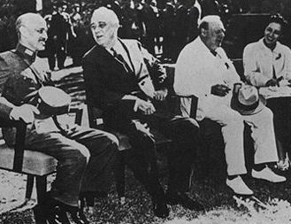
开罗会议
1943年12月1日，中、美、英三国共同签署的《开罗宣言》中規定：“日本所窃取于中国之领土，例如滿洲、台湾、澎湖列岛等，归还中国”。

Slide 7
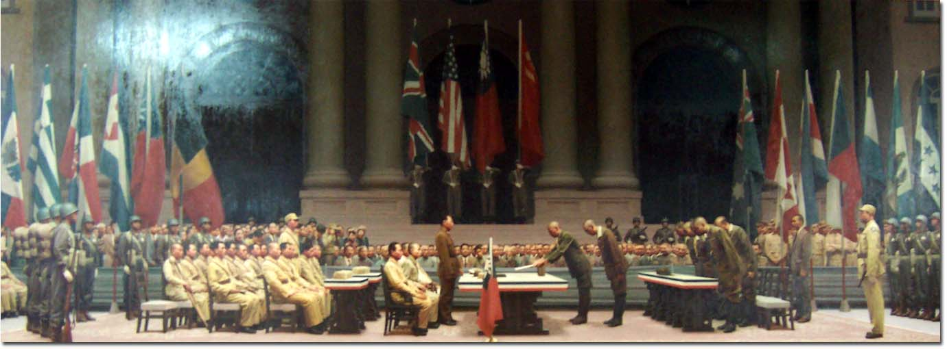
日本投降
1945年8月15日，日本宣布接受《波茨坦公告》中的条款，无条件投降。

Slide 8
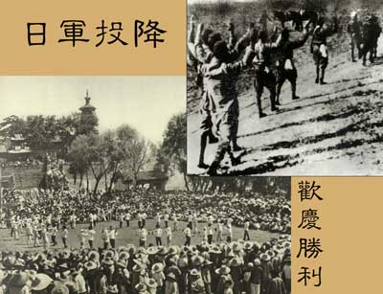
台湾回归
1945年10月25日中国政府在台北举行台湾省日军受降仪式，正式宣告：自即日起，台湾及澎湖列岛所属的一切土地、人民、政事皆置于中国主权之下。

Slide 9
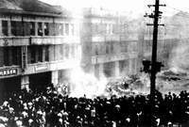
“二二八事件”
1947年2月28日， “二二八事件”。
长期分离的隔阂；
国民党腐朽统治；是此次事件的原因，错误的处理，酿成相互仇杀的悲剧。

Slide 10
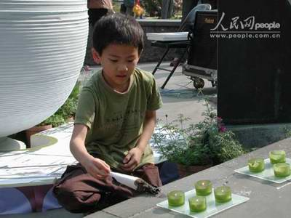
又一个历史伤痕
“二二八事件” 在台湾人民的心上留下了又一个的创伤。
此事在半个世纪后仍唤起台湾民众心中的悲情。
“台独”论述又伤口撒盐。
电影：《海角七号》
文章：《海角七号：谁的伤痕，谁的梦影》

Slide 11
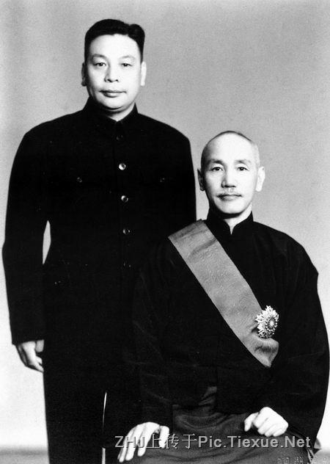
两蒋时代
随着国民党在大陆的失败，台湾成了国民党蒋介石的避难所，国民党政权迁台，带去大量的移民。
日本割占的五十年，使得本土人与外省 人的“界限”非常鲜明。

Slide 12
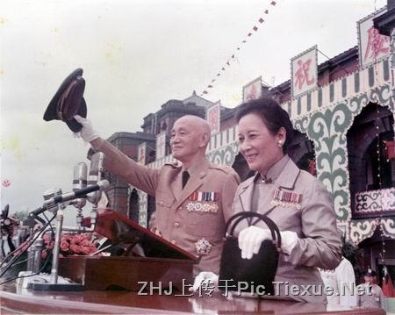
“反攻大陆”
蒋介石想把台湾建成了他反攻大陆的基地。
台湾与大陆再次处在一种敌对的状态下。国民党所进行的反共宣传也影响了台湾民众对大陆的印象。
敌对关系中的“妖魔化”对方。

Slide 13
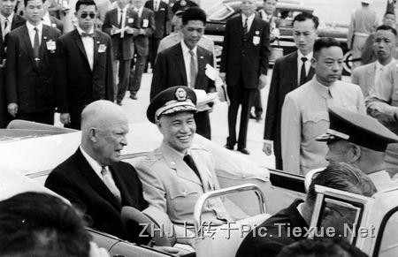
美国阵营中的一员
1948年，“动员戡乱时期临时条款”；1949年，“戒严令”。
1954年，《美台共同防御协定》。
蒋介石在“反共”的旗帜下，在台湾实施威权统治。

Slide 14
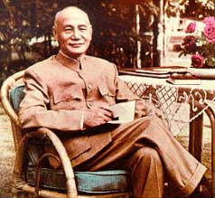
七十年代的“外交溃败”
七十年代初，中美关系开始走向正常化，美国决心“抛弃台湾”。
台湾面临立足国际社会的合法性危机。

Slide 15
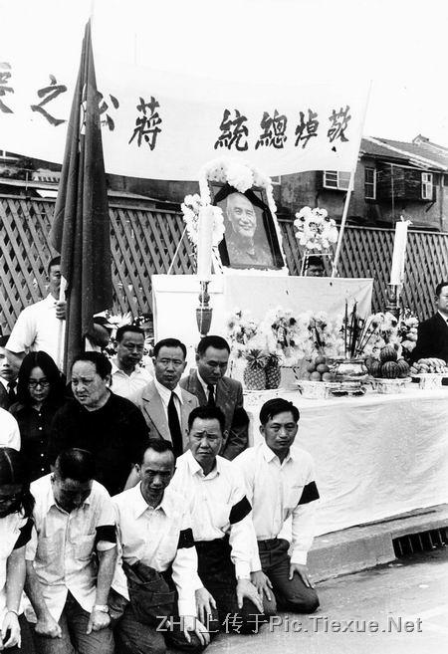
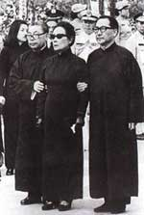
从老蒋到小蒋
1975年4月5日，老蒋去世，小蒋时代开始。

Slide 16
两蒋时代的两岸关系
★两蒋的时代，“台独”不成气候，“一个中国”不成问题。
★两岸长期武装对峙，延续着“内战”的格局。
【“内战”是一个比较中性的概念，大陆称其为解放战争，国民党则称之为“戡乱”战争。“内战”虽然意味着两岸的武装对峙，同时也意味着两岸同属一个中国。顾名思义，战而为内，自然是在一个中国之内】
★那么，终结内战，或者否定内战，意味着什么？
★终两蒋之世，台湾保留着1948年从整个中国选举出的第一届“国民大会”代表。那些国大代表数十年不改选，被讥称为“万年国代”。截至1990年，中华民国的历届总统都是由这些“万年国代”投票选出。

Slide 17
两蒋时代的两岸关系
台湾的政治节日
★ “双十节”（以辛亥革命的正当性作为国府合法性基础）
★ “行宪纪念日” （中华民国在台湾的合法性）
★两蒋为什么要维持形同笑话的“万年国代”？
【 “万年国代”犹如政治史上的笑话，两蒋犹且不避，只因他们有一种更大的政治需要，那就是想要以这些从整个中国选出的“国大”代表来表明中华民国政权的合法性，也以此表明，中华民国虽然蛰居台湾，但仍保持着对整个中国的代表权。】

Slide 18
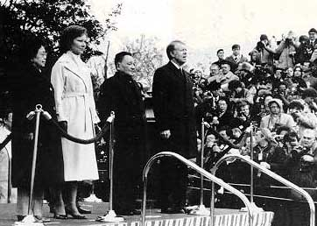
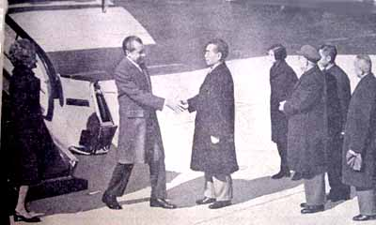
中美关系正常化对台湾的冲击
70年代初，外交部成“断交部”
1978年底中美建交引发大骚动
---岛内局势开始加速演变

Slide 19
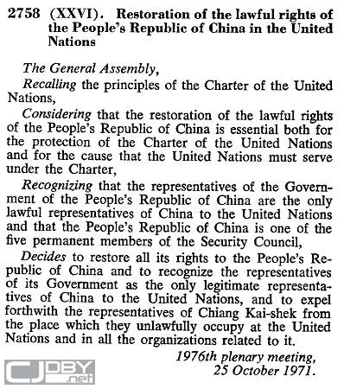
台湾被逐出联合国
1971年10月25日，台湾被逐出联合国，中华人民共和国取代其地位。
联大2758号决议的尴尬。
作为一个国际法主体，截至1971年为止，中华民国一直是联合国的会员国和安理会常任理事国，而中华人民共和国连会员国都不是。
联大2758号决议宣布以中华人民共和国取代中华民国，如果这算是对中华民国主权地位的一种注销的话，实际上也暗含着另外一种尴尬：那此前的中华人民共和国不具备主权地位吗？

Slide 20
台湾被逐出联合国
联大2758号决议的尴尬。
决议中称，“恢复中华人民共和国的一切权利”，使用的是“恢复”（restore），意谓那些权利早就该属于中华人民共和国。
决议使用的是“蒋介石的代表”而不是说“中华民国的代表”。这样措辞，除了表示不再承认中华民国是一个主权国家外，也不给“两个中国”留下争议的空间。
（民进党人曾拿这个奏辞说事）

Slide 21
台湾被逐出联合国
联大2758号决议的尴尬。
从历史的角度看。联大决议声称，此前中华民国在联合国组织及其所属机构中所拥有的席位均属“非法占据”（unlawfully occupy），而“恢复”（restore）一词则表示那些席次原本应该属于中华人民共和国。然而，1945年，中华民国参与筹建联合国并成为首批会员国时，中华人民共和国还没有诞生，怎么能说中华民国所享受的国际权益是“非法占据”（unlawfully occupy）呢？
联大决议的措辞，将一个国际法的问题重又还原回了中国自己的问题。
联大决议不是从道理上解决了这个问题，而是根据国际政治的现实采取的这一解决方案。

Slide 22
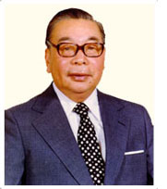
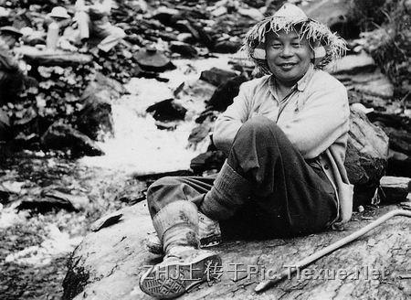
蒋经国“民主化”的改革
蒋经国为重建国民党政权的合法性基础，进行民主化改革。民主化改革的一项重要内容就是本土化。
此前，国民党对台湾统治的合法性是基于它对整个中国统治的合法性，而台湾是中国的一部分。
现在，它开始倾向于台湾对它统治的认同。

Slide 23
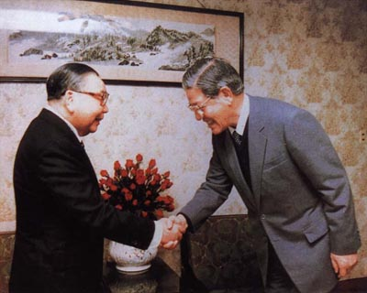
小蒋：民主化即本土化
民主化改革的一项重要内容就是本土化。
吸纳本土人士进入政权高层。从谢东闵到李登辉。
“催台青”培植本土精英。如许信良、吴敦义、王金平

Slide 24
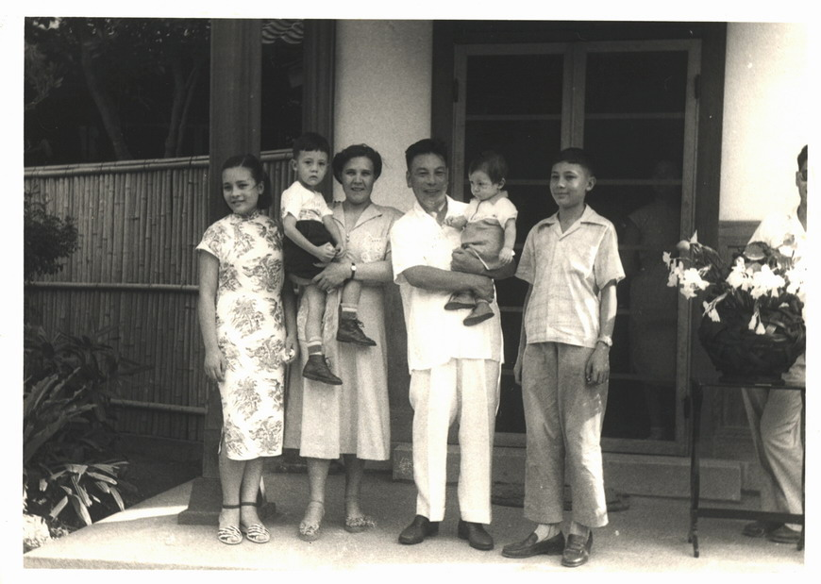
蒋经国的民主化的改革
1985年12月25日，蒋经国主持国民大会“行宪纪念日”庆祝大会时公开明言，蒋家人“不能也不会”竞选下一任总统；国民党“不能也不会”以实施军政府的方式来统治国家。
“江南案”后，蒋经国把蒋孝武派驻新加坡，把情治部门的头子王升派驻巴拉圭。
意在结束威权统治。

Slide 25
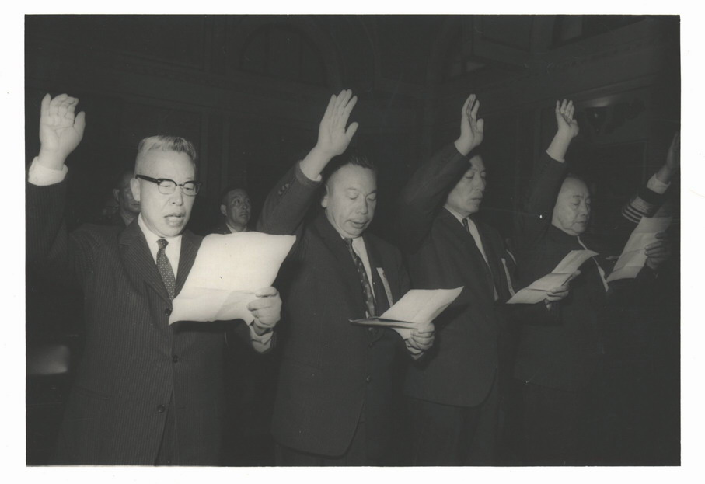
蒋经国的民主化的改革
1986年4月9日，蒋经国指定国民党中常委严家淦、谢东闵、李登辉、谷正纲、黄少谷、俞国华、倪文亚、袁守谦、沉昌焕、李焕、邱创焕、吴伯雄十二人组成“革新小组”，要求他们“先选择最重要的来做，而且要快做，不要拖。”

Slide 26
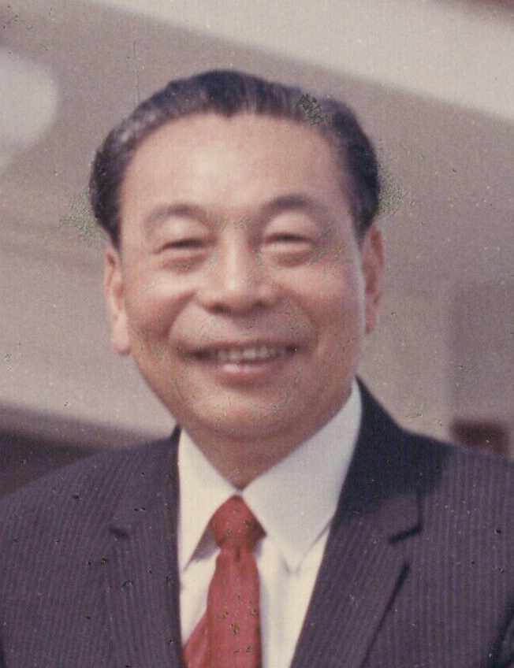
蒋经国两岸政策的松动
1986年5月3日华航驾驶王锡爵驾机飞往大陆，使蒋开始全盘检讨大陆政策。5月12日，蒋经国裁决由华航香港分公司与“中国民航”在香港谈判人机交还事宜。长期僵固的“三不政策”终于开始松动。
驾机飞赴对岸的变化
“义士”；刘亚洲的《中国心》；

Slide 27
蒋经国对党外力量的宽容
1979年12月，“美丽岛”事件；蒋的处理方式。
“血流到土地里，就再也收不回来。”
他没有处死一个人。而且，他承诺给予一次公开的军法大审。陈水扁、谢长廷、苏贞昌、游锡堃这批人作为辩护律师而斩露头角，从而成就日后民进党的“美丽岛世代”。
1986年5月1日，许信良、谢聪敏、蔡同荣等人于在纽约创立“台湾民主党结成委员会”，以许信良为主席、彭明敏为荣誉主席，预备组党。
1986年5月7日，蒋经国邀见陶百川，希望他出面与尤清、康宁祥、谢长廷等“党外公共政策研究会”人士沟通。 这是国民党承认“党外”势力组织化的开始，从此后国民党对“党外”的政策以沟通为主，而不再只是一味镇压。

Slide 28
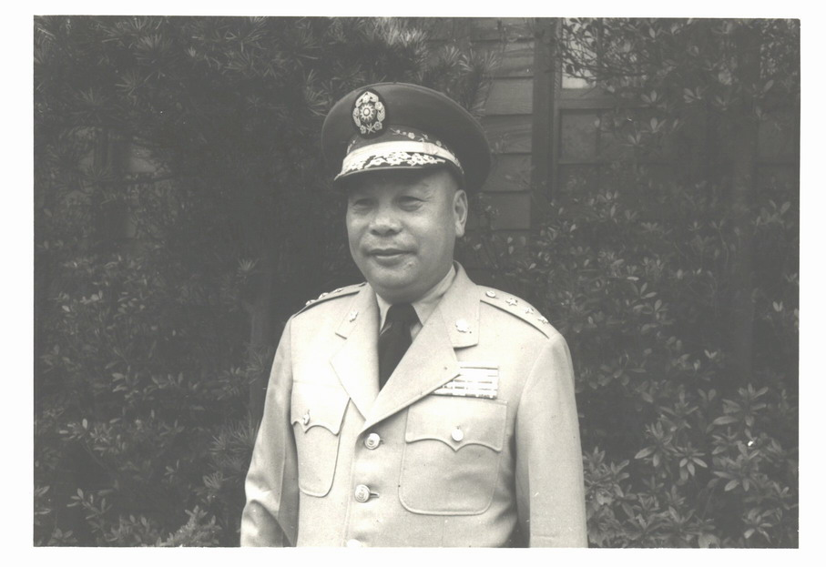
蒋经国默许反对党的成立
1986年6月12日，蒋经国指示“革新小组”研拟结束戒严问题；解除党禁问题；中央民意机构调整问题；地方自治问题。
9月28日，“民主进步党”在台北圆山大饭店宣布成立。蒋经国随即于9月29日、30日和10月1日分批召见党政、情治、军事首脑，警告各单位未奉命令不得轻举妄动。
他说，“世上没有永远执政的政党。”

Slide 29
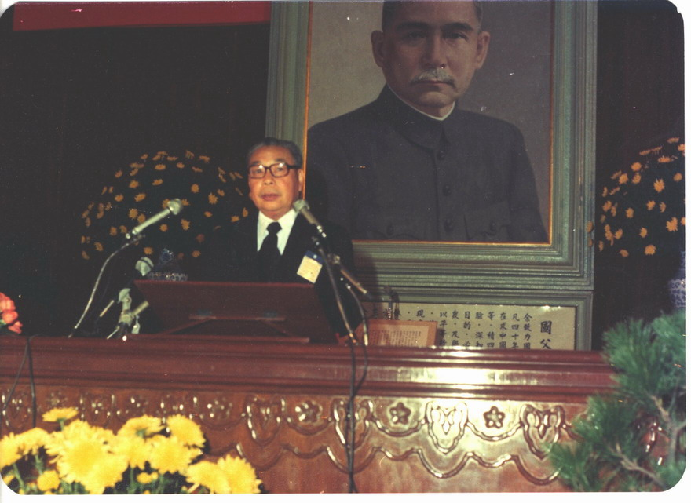
蒋经国的民主化的改革
1986年10月15日，蒋经国主持国民党中常会时，通过“革新小组”提出的两项革新议案：
解除戒严令，另行制定“动员戡乱时期国家安全法”；
取消党禁，修正“非常时期人民团体组织法”和“选举罢免法”，来加以规范。

Slide 30
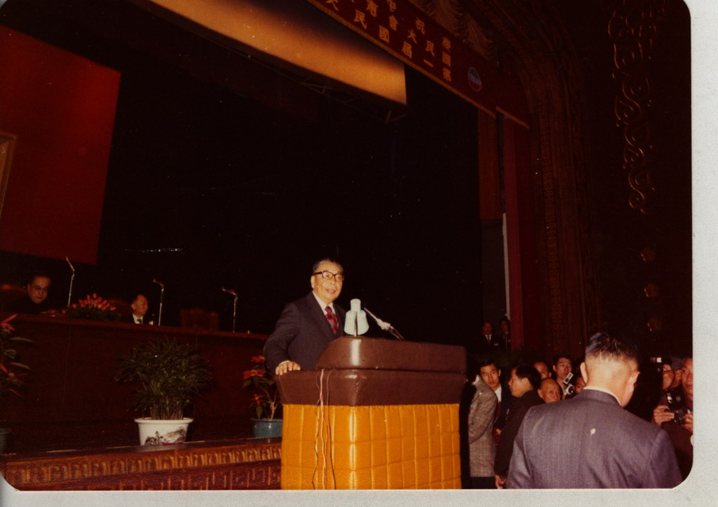
蒋经国的民主化的改革
蒋经国表示：
“时代在变，环境在变，潮流也在变，因应这些变迁，执政党必须以新的观念、新的做法，在民主宪政体制的基础上，推动革新措施，唯有如此，才能与时代潮流相结合，才能与民众永远在一起。”

Slide 31
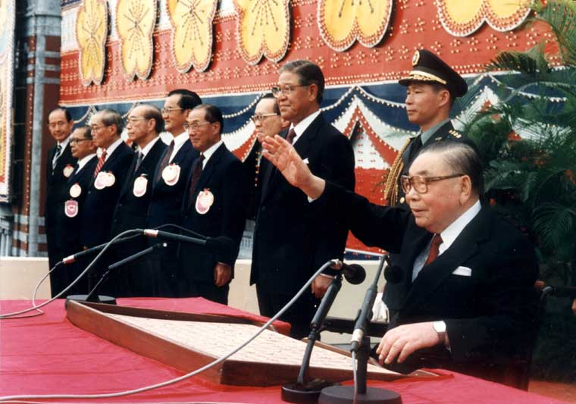
蒋经国加快民主化进程的决心
1986年“双十节”，蒋经国致词时激动地表示，将不惜“个人的生死荣辱，对历史、对国家、对十亿同胞，对全球华侨都有一个交代。”

Slide 32
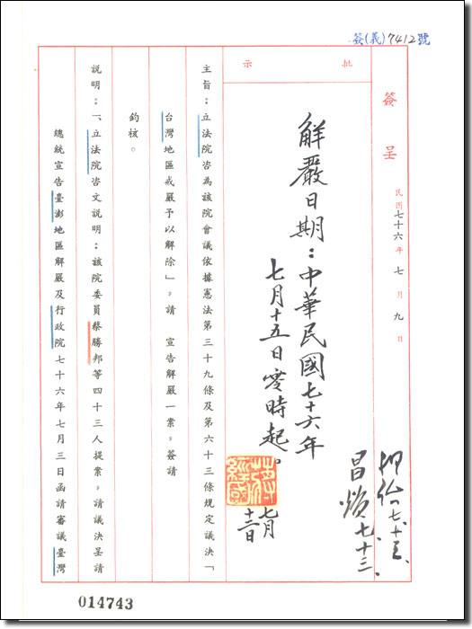
蒋经国的历史交待
★随着每人平均国民所得超过五千美元，民主化的脚步也更加迅速。
★ 1987年7月14日，解除实施长达三十九年的戒严。宪法所赋予人民的基本权利如集会、结社、组织政党等，终于解冻。
★一九八八年元旦，报禁也解除了。
★ 1988年1月13日，蒋经国猝然去世，对于台湾民主化改革到底走向何方，却没有交待。

Slide 33
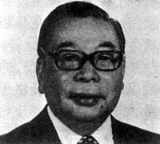
蒋经国的两岸政策
★一方面，蒋经国仍然高喊“三民主义统一中国的事业必胜必成”，以此坚持“一个中国”政策；
★另一方面，针对大陆“和平统一”的呼唤，蒋经国采取“不妥协、不谈判、不接触”的“三不”政策。
★1987年，蒋经国开放台湾老兵探亲，两岸关系开始松动。
★但是，对于两岸关系到底走向何方，他去世前也没有留下交待。

Slide 34
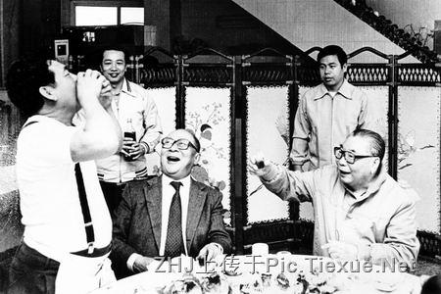
蒋经国的历史地位
★蒋经国勤政、亲民，也是治国能手。台湾经济实现飞跃。
★蒋经国时代，被认为是整个国民党历史上最值得肯定的一段。
★台湾近年来的历次民调中，蒋经国被认为是对台湾贡献最大的人。
★ 2005年，连战在北大演讲时，将蒋经国与邓小平并提，代表两岸进步的方向，而只字未提他们的前任。
★作为一个威权的统治者，蒋经国在他晚年开始政治改革时，他的威权主要是用于压制党内的保守势力。

Slide 35
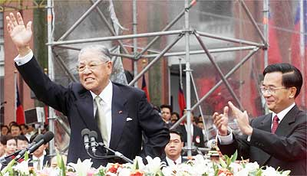
民主化与本土化
蒋经国：
民主化即本土化
李登辉：
本土化即民主化
开始释放由历史积累的能量。

Slide 36
台海问题的历史渊源
台海问题的历史渊源，概括地说，就是中国未曾结束的内战，在“冷战”特殊的历史背景下，形成海峡两岸分治的现状；台湾－－近四百年来特殊的历史际遇、一百多年来特殊的历史际遇、五六十年来特殊的历史际遇－－所造成的历史伤痕和隔阂，构成一种特殊的政治能量，在海峡两岸分治的现状中，凸显为政治议题乃至危机。
这种议题或危机，对大陆来说，是统一与分裂的问题，对台湾岛内来说，是统与独的问题。

Slide 37


